Slide 1
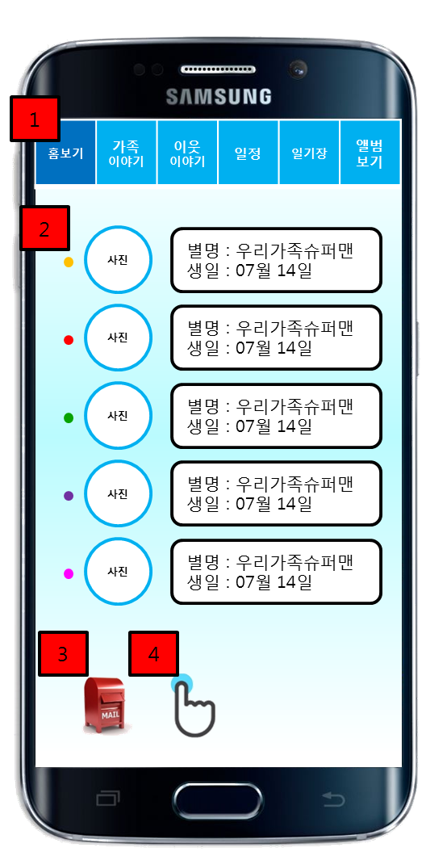
화면ID | App_UC009_#1 | 화면제목 | 홈 보기
페이지경로 : App_UC002_#1 에서 로그인 버튼 클릭 |  |  | Description (장재영)
 |  |  | 1 | 홈보기 버튼을 클릭하면 서버로부터 가족프로필 정보를 읽어온다
 |  |  | 2 | 가족 프로필을 클릭하면 개인 프로필 화면을 제공하다.
 |  |  | 3 | 사랑의 우체통 버튼을 클릭하면 편지정보를 서버로부터 읽어와 제공한다
 |  |  | 4 | 콕콕 버튼을 클릭하면 콕콕 서비스 화면이 제공된다
 |  |  | 5 | 일정 버튼을 클릭하면 서버로부터 개인일정 정보를 불러와서 화면에 제공한다
5
1
2
3
4
5
6
7
8
9
10

Slide 2
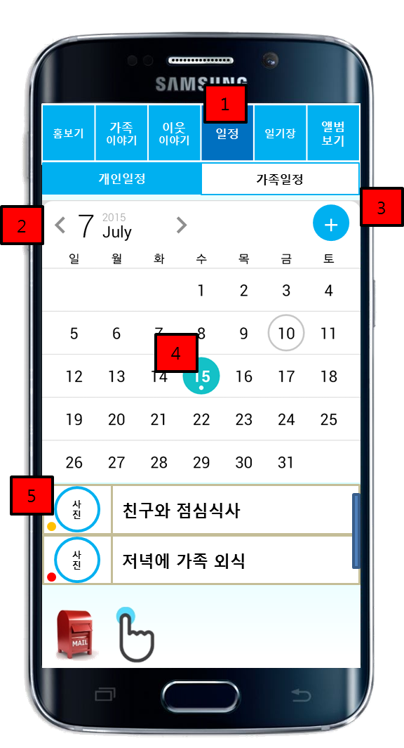
화면ID | App_UC009_#2 | 화면제목 | 개인일정 확인
페이지경로 : App_UC009_#1에서 일정 버튼 클릭 |  |  | Description (장재영)
 |  |  | 1 | 일정 버튼 클릭 시 달력이 제공되고 오늘의 일정을 서버로부터 읽어와목록 형태로 제공된다
 |  |  | 2 | 이전 달 or 다음 달 버튼을 클릭하면 달력의 달이 이동된다
 |  |  | 3 | 일정 추가 버튼을 클릭 하면 개인일정 추가 화면으로 이동한다
 |  |  | 4 | 날짜를 클릭하면 해당 날짜의 일정을 서버로 부터 받아와 목록 형태로 제공된다.
 |  |  | 5 | 해당 일정을 클릭하면 개인일정상세보기 화면으로 이동한다
1
2
3
4
5
7
8
9
10

Slide 3
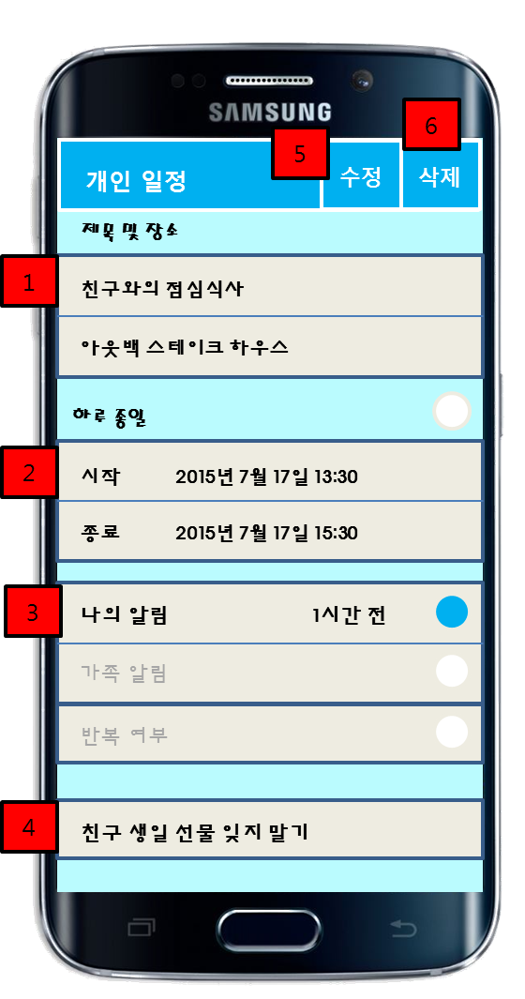
화면ID | App_UC009_#3 | 화면제목 | 일정상세보기
페이지경로 : App_UC009_#2에서 일정 클릭 |  |  | Description (장재영)
 |  |  | 1 | 제목 및 장소를 서버로부터 읽어와서 화면에 제공한다
 |  |  | 2 | 시작 및 종료 일자를 서버로부터 읽어와서 화면에 제공한다
 |  |  | 3 | 나의 알림 시간, 가족 알림, 반복 여부를 서버로부터 읽어와 화면에 제공한다
 |  |  | 4 | 메모를 서버로부터 읽어와서 화면에 제공한다
 |  |  | 5 | 수정 버튼 클릭 시 서버로부터 현재 일정의 데이터를 읽어온 뒤 수정을 진행한다
 |  |  | 6 | 삭제 버튼 클릭 시 삭제를 진행한다 삭제할 일정에 대한 정보를 서버로 전송한다
1
2
3
4
5
6
7
8
9
10

Slide 4
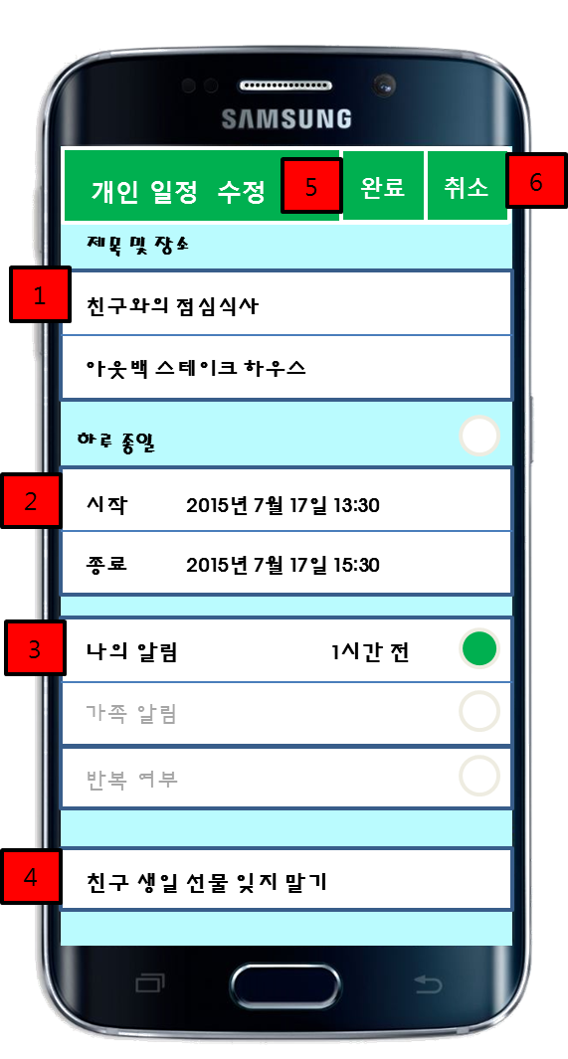
화면ID | App_UC009_#4 | 화면제목 | 개인일정수정
페이지경로 : App_UC009_#3에서 수정버튼 클릭 |  |  | Description (장재영)
 |  |  | 1 | 제목 및 장소를 서버로부터 읽어온다. 사용자가 제목 및 장소를 수정 하면 수정 된 정보 를 서버로 전송한 뒤 수정한다
 |  |  | 2 | 시작과 종료 일자를 서버로부터 읽어온 뒤 사용자가 시작일자 종료일자를 수정한다. 수정된 정보가 서버로 전송된다.
 |  |  | 3 | 나의 알림, 가족 알림, 반복 여부를 서버로부터 읽어온다 사용자가 수정하고 수정된 정보를 서버로 전송한다
 |  |  | 4 | 메모를 서버로부터 읽어온다 사용자가 메모를 수정한 뒤 서버로 수정된 내용을 전송한다
 |  |  | 5 | 완료 버튼을 클릭하면 수정된 개인 일정 정보가 서버로 전송 되어 수정된다
 |  |  | 6 | 취소 버튼을 클릭하면 App_UC009_#3 화면으로 되돌아간다
1
2
3
4
5
6
7
8
9
10

Slide 5
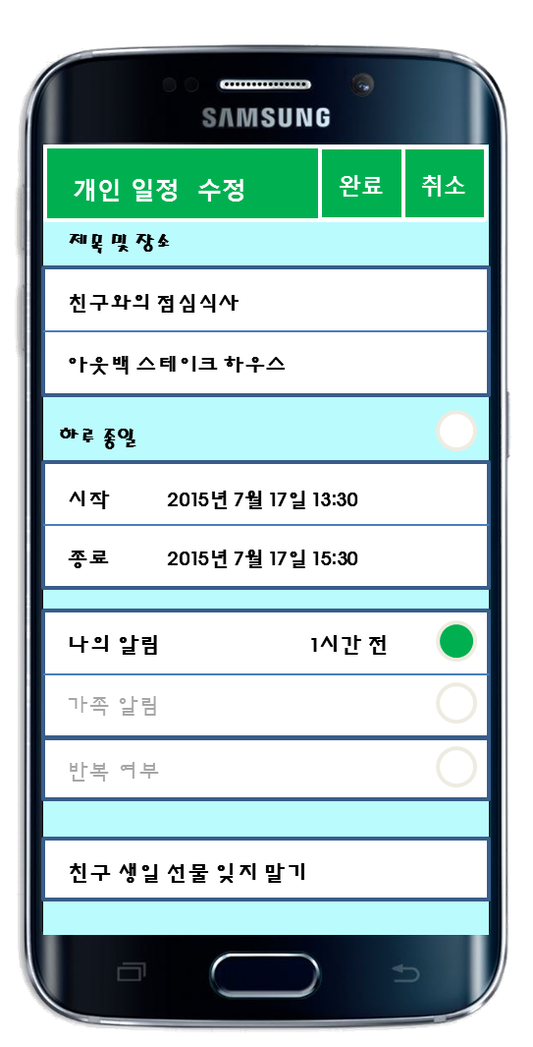
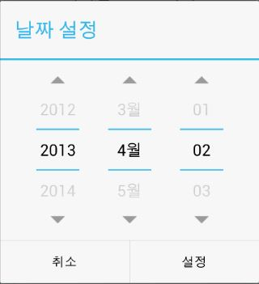
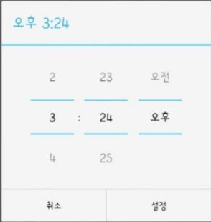
화면ID | App_UC009_#5 | 화면제목 | 개인일정수정
페이지경로 : App_UC009_#4에서 시작 및 종료 버튼 클릭 |  |  | Description (장재영)
 |  |  | 1 | 하루종일 버튼을 클릭하면 해당 개인 일정이 하루종일의 일정으로 설정된다 (시스템은 내부적으로 시작 시간을 해당일의 00:01로 등록하고 종료 시간을 해당일의 23:59으로 등록한다
 |  |  | 1-1 | 시작 또는 종료 버튼을 클릭 하면 날짜와 시간을 설정할 수 있는 화면이 제공된다 (단, 사용자가 시작시간과 종료 시간을 입력하지 않을 경우 시스탬은 현재 시간으로 등록 한다)
 |  |  | 1-2 | 시작일자는 종료일자를 넘을 수 없고 종료일자는 시작일자 이전일 수 없다.
1
1
1
2
3
4
5
6
7
8
9
10

Slide 6
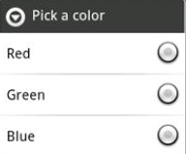
화면ID | App_UC009_#6 | 화면제목 | 개인일정수정
페이지경로 : App_UC009_#4에서 나의 알림, 가족 알림 |  |  | Description (장재영)
 |  |  | 1 | 나의 알림 버튼을 클릭하면 개인 일정에 대한 알림 시간을 설정할 수 있는 화면을 제공
 |  |  | 1-1 | 알림 시간을 등록하면 시스템은 시작 시간과 비교하여 알림 시간을 계산한 뒤 등록한다
 |  |  | 1-2 | 알림 시간은 클라이언트 디바이스 내부에 저장된다
 |  |  | 2 | 가족 알림 버튼을 클릭하면 알림을 함께 받을 가족을 선택 할 수 있는 화면이 제공된다
1
알림 전
30분 전
1시간 전
2시간 전
2
가족 알림
1
아빠
엄마
누나
3
4
5
6
7
8
9
10

Slide 7
화면ID | App_UC009_#7 | 화면제목 | 개인일정수정
페이지경로 : App_UC009_#4에서 반복 여부 버튼 클릭 |  |  | Description (장재영)
 |  |  | 1 | 반복 여부 버튼을 클릭하면 개인 일정의 반복 여부를 설정할 수 있는 화면이 제공 된다
 |  |  | 1-1 | 반복 주기를 선택하면 시스템은 내부적으로 반복 주기만큼의 일정을 추가로 등록한다 단 3개월 이내로 등록한다
1
반복 주기
매 주
매 월
1
2
3
4
5
6
7
8
9
10

Slide 8
화면ID | App_UC009_#8 | 화면제목 | 개인일정수정 오류
페이지경로 : App_UC009_#4 오류 |  |  | Description (장재영)
 |  |  | 1 | 제목은 필수 입력 정보이므로 제목을 입력하지 않을 경우 Toast 메시지가 제공된다
 |  |  | 2 | 제목은 30자 이내로 작성해야 하므로 30자를 초과할 경우 Toast 메시지가 제공된다
 |  |  | 3 | 시작일자는 종료일자를 넘을 수 없고 종료일자는 시작일자 이전일 수 없으므로 범위가 잘못 입력될 시 Toast 메시지가 제공된다
 |  |  | 4 | 장소는 30자 이내로 작성해야 하므로 30자 초과시 Toast 메시지가 제공된다
 |  |  | 5 | 메모는 50자 이내로 작성해야 하므로 50자 초과시 Toast 메시지가 제공된다
1
제목을 입력하지 않았습니다
2
제목은 30자 이하로 입력해야 합니다
3
시작일자와 종료일자의
범위가 잘못되었습니다
4
장소는 30자 이하로 입력해야 합니다
5
메모는 50자 이하로 입력해야 합니다
2
3
4
5
6
7
8
9
10

Slide 9
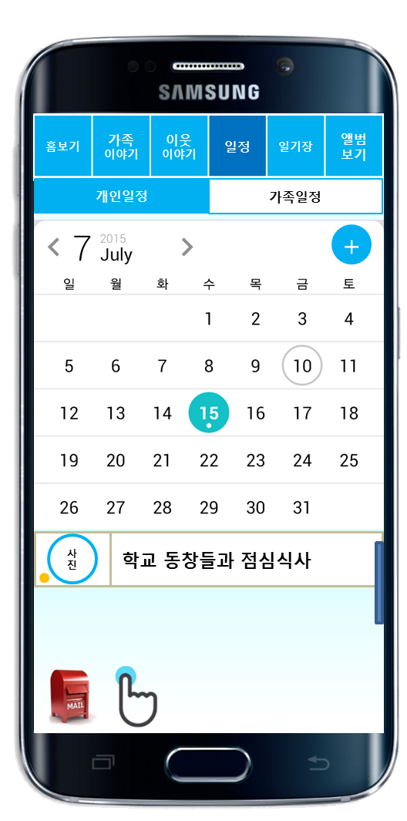
화면ID | App_UC009_#9 | 화면제목 | 일정 확인
페이지경로 : App_UC009_#4에서 완료버튼 클릭 |  |  | Description (장재영)
 |  |  | 1 | 일정이 수정되었음을 확인할 수 있다.
 |  |  | 2
 |  |  | 3
 |  |  | 4
 |  |  | 5
1
2
3
4
5
6
7
8
9
10

